Slide 1
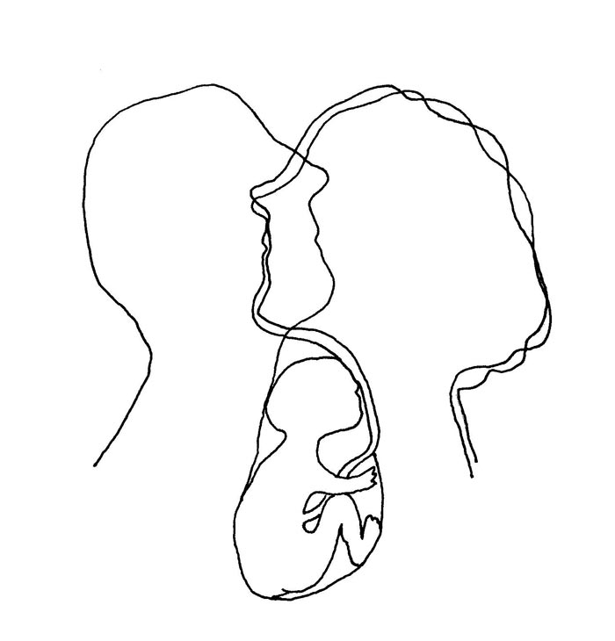
Ledning genom verksamhetsstöd för jämlik hälsa
Jesper Ekberg, folkhälsochef

Slide 2
I fokus den här stunden
Jämlik hälsa - barn och unga i Region Jönköpings län
Verksamhetsnära ledning och förbättring
Modell för familjecentralens verksamhetsplan/berättelse
Fråga inför seminariet:
Bidrar din uppgift/verksamhet till arbetet för den jämlika hälsan och i så fall på vilket sätt?

Slide 3
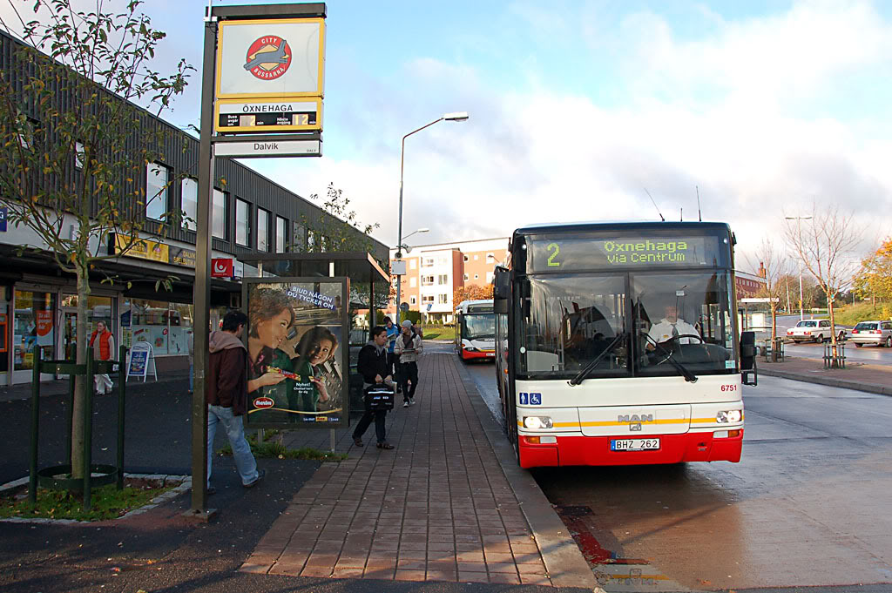

Slide 4
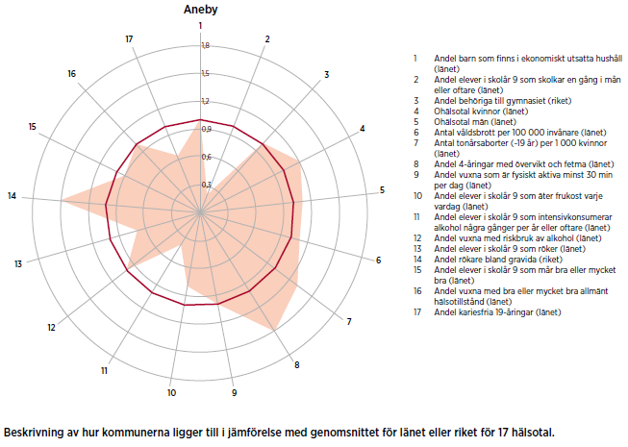

Slide 5
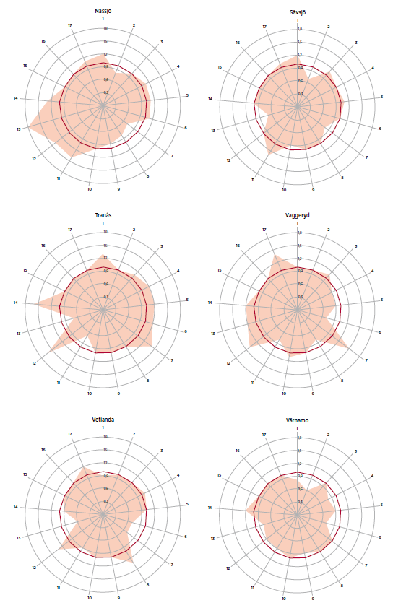
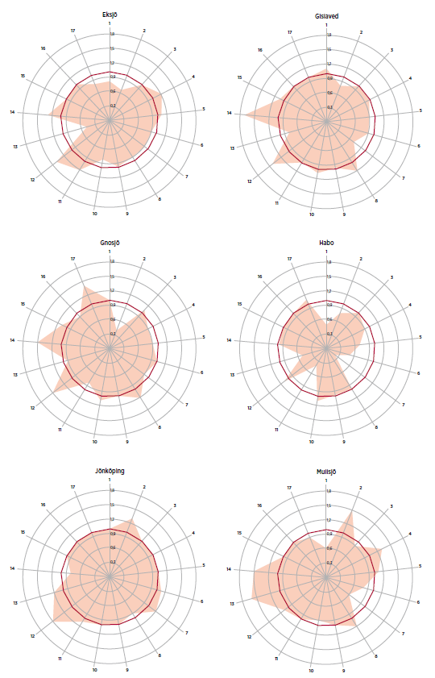

Slide 6
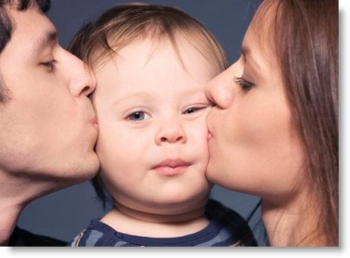
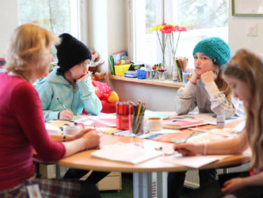
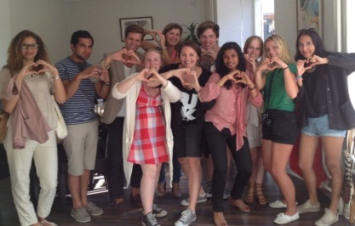
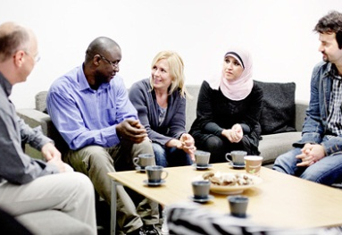
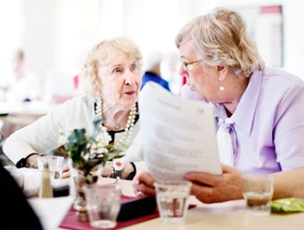
Skillnad i vardagen, närmast människan
Länsstrategier
Nationella
strategier
Lokala strategier och handlingsplaner

Slide 7
Samverkan för barn och unga i Jönköpings län
Gemensamt
Kommun
Region Jönköpings län
Ungdomsmottagningen
13-22 år
Barnahus
0-18 år
Familjecentralen
0-6 år
Barn- och ungdomshälsan
6-18 år
Barnhälsovården
0-6 år
Elevhälsan
6-19 år
0 6 13 18 19 22

Slide 8
En nyckel för jämlik hälsa:
Skapa förutsättningar för ledning och förbättring på verksamhetsnivå
Arena Verktyg för förbättringsarbete
Familjecentral Verksamhetsplan/berättelse
Elevhälsoteam/skola Webverktyg för hälsosamtal
Ungdomsmottagning Kvalitetssäkring utifrån jämlik hälsa
Barnhälsovården Implementera nationella bhv-programmet
Regional samverkan Strategi och handlingsplan för jämlik hälsa

Slide 9
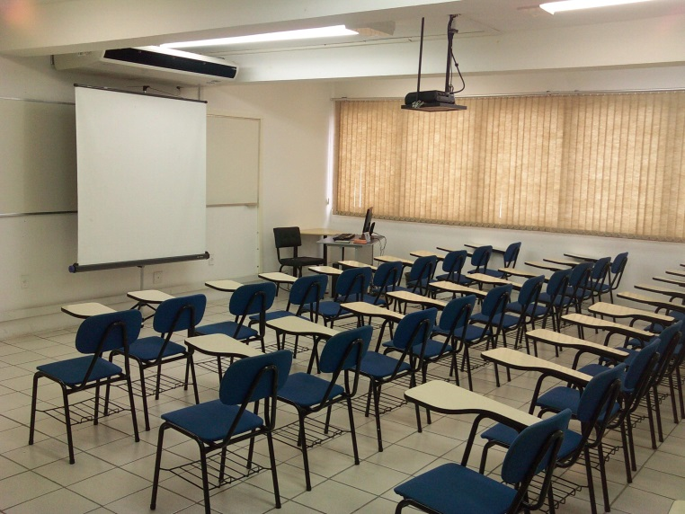
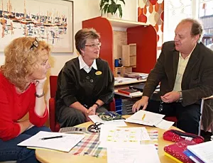
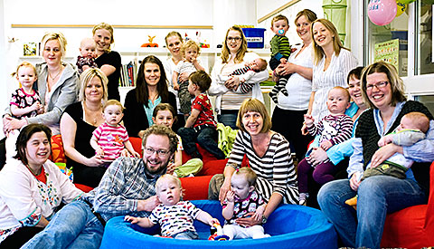

Hur gör vi förbättringar?

Slide 10

Modell för familjecentralens
verksamhetsplan/berättelse
Delar i verksamhetsplan/berättelse
Självreflektionsinstrument för familjecentraler
Framgångsfaktorer
Notes:
Jag kommer beskriva och försöka svara på de två första frågorna om självreflektionsinstrumentet.
Vad det är
Hur det fungerar
Lotta kommer sedan att beskriva följande fyra punkter:

Slide 11
Tillsammanskunskap
Individuell kunskap, metoder, program och erfarenhet
Barnahälsovård
Mödrahälsovård
Socialtjänst
Öppen förskola
Kollektiv kunskap
Samlat på Familjecentralen

Slide 12
Innehåll verksamhetsplan/berättelse
Samverkansavtalet – med verksamhetens mål och inriktning
Samordnaruppdraget
Familjecentralens namn och kort beskrivning av specifika förutsättningar
Analys av resultat utifrån självskattning och föräldraenkät
Prioriterade mål under nästkommande år
Familjecentralens egna reflektioner

Slide 13
Syfte med självreflektionsinstrumentet
Är verksamhetsnära, driver utveckling framåt och är åskådlig för ledningen.
Möjliggöra gemensam reflektion och kunskap över olika delområden i verksamheten
Förbättra kvaliteten i verksamheten genom att personalgruppen själva prioriterar och tydligt beskriver mål.
Ge förutsättningar för samverkan i personalgruppen.
Notes:
- Samtalar och Reflekterar om FC arbetet
Formulerar och skriver mål för förbättringsarbete
Kunskap förmeras
Främjar samverkan
Reflekterar över familjers olika behov
- Format som passar oss. Arbetslag och ledningen. Verksamhetsnära, driver utveckling, åskådlig för ledningen

Slide 14
Självreflektionsinstrumentets olika kategorier
Generellt | Tidigt stöd - föräldrar | Tillgänglighet och bemötande | Lärande | Tidigt stöd - personal | Jämställdhet | Samverkan
Hälsofrämjande arena | Gruppdynamik i den öppna förskolan | Öppna förskolan | Barn och föräldraskap | Generellt tidigt stöd | Delaktighet | Förutsättningar för samarbete
Barnkonven-tionen | Bekräftelse av personal | Tillgänglighet/ bemötande | Samspel med barn | KHV identifierar och slussar | Information | Samverkan
Familjecentral som resurs utåt | Föräldrar som resurs för varandra | Kvalitet genom användande av varandras kompetens | Språkinlärning | BHV identifierar och slussar |  | Gemensamma mål
 | Anknytning generell |  | Kulturellt utbyte | Socionom identifierar och slussar |  | Uppföljning
 | Anknytning riktad |  |  | Öppen förskola identifierar och slussar |  | Ledningsgruppen

Slide 15
Individuell
uppfattning
STEG 1
Dialog och gemensam uppfattning i personal-gruppen
STEG 2 och 3
Förbättrings-åtgärder
STEG 4
STEG 5
Uppföljning
Självskattning
Föräldraenkät
Slussning
Verksamhets-berättelse

Slide 16
Årshjulet
Januari Självbedömning | Ansvarig Samordnare
Februari Verksamhetsberättelsen Ska vara klar 28/2 Länsnätverk | Samordnare Länsutvecklare
Mars Ledningsgruppen sammanställer verksamhetberättelsen Planera sommarsemester | Ledningsgruppen Samordnare
April Ledningsgruppen gör verksamhetsbesök | Ledningsgruppen
Maj Ledningsgruppen gör verksamhetsbesök Familjecentralens dag FFFF:s konferens | Ledningsgruppen Samordnare Ledningsgruppen
Juni
Juli
Augusti
September Hälsovecka v.39. planera aktiviteter Tillsammans titta igenom samverkansavtalet Länsnätverk | Samordnare Samordnare Länsutvecklare
Oktober Ledningsgruppen gör verksamhetsbesök FN-dagen Planera aktiviteter Länskonferens | Ledningsgruppen Samordnare Länsutvecklare+ledningsgrupp
November Ledningsgruppen gör verksamhetsbesök Barnkonventionens dag(vecka) planera aktiviteter Uppmärksamhetsveckan(alkohol) Planera aktiviteter Föräldraenkät ska delas ut v.45-46 | Ledningsgruppen Samordnare Samordnare Samordnare
December

Slide 17
Nationell utvärdering av självreflektionsinstrument
Syfte
Beskriva hur/ om användandet av reflektions instrumentet har påverkat personalen/ teamet på familjecentralen?
Påverkat arbetet med föräldrar och barn?
Påverkat ledning/ styrning?
Metod
Fokusgruppsintervjuer med 4 familjecentraler som har stor geografisk spridning i landet.
Totalt 28 personal med spridning från alla fyra verksamheter
Föreningen för Familjecentralers främjande har bekostat och beställt utvärderingen

Slide 18
Nationell utvärdering av självreflektionsinstrument
Resultat (och svaret på frågan…)
Medvetandegörande
Från tanke till handling
Bekräftelse och trygghet
Barnkonventionen
Särskilda behov
Teamarbete
Ledning och samordning

Slide 19
Framgångsfaktorer
Ge varje verksamhet förutsättningar att själva leda och förbättra sin verksamhet.
Politiker och chefer ger helhjärtat stöd för verksamheten.
Gemensamma strukturer via samverkansavtal, verksamhetsplan/berättelse och utsedda samordnare.
Gemensam teamutbildning och handledning.

